Slide 1
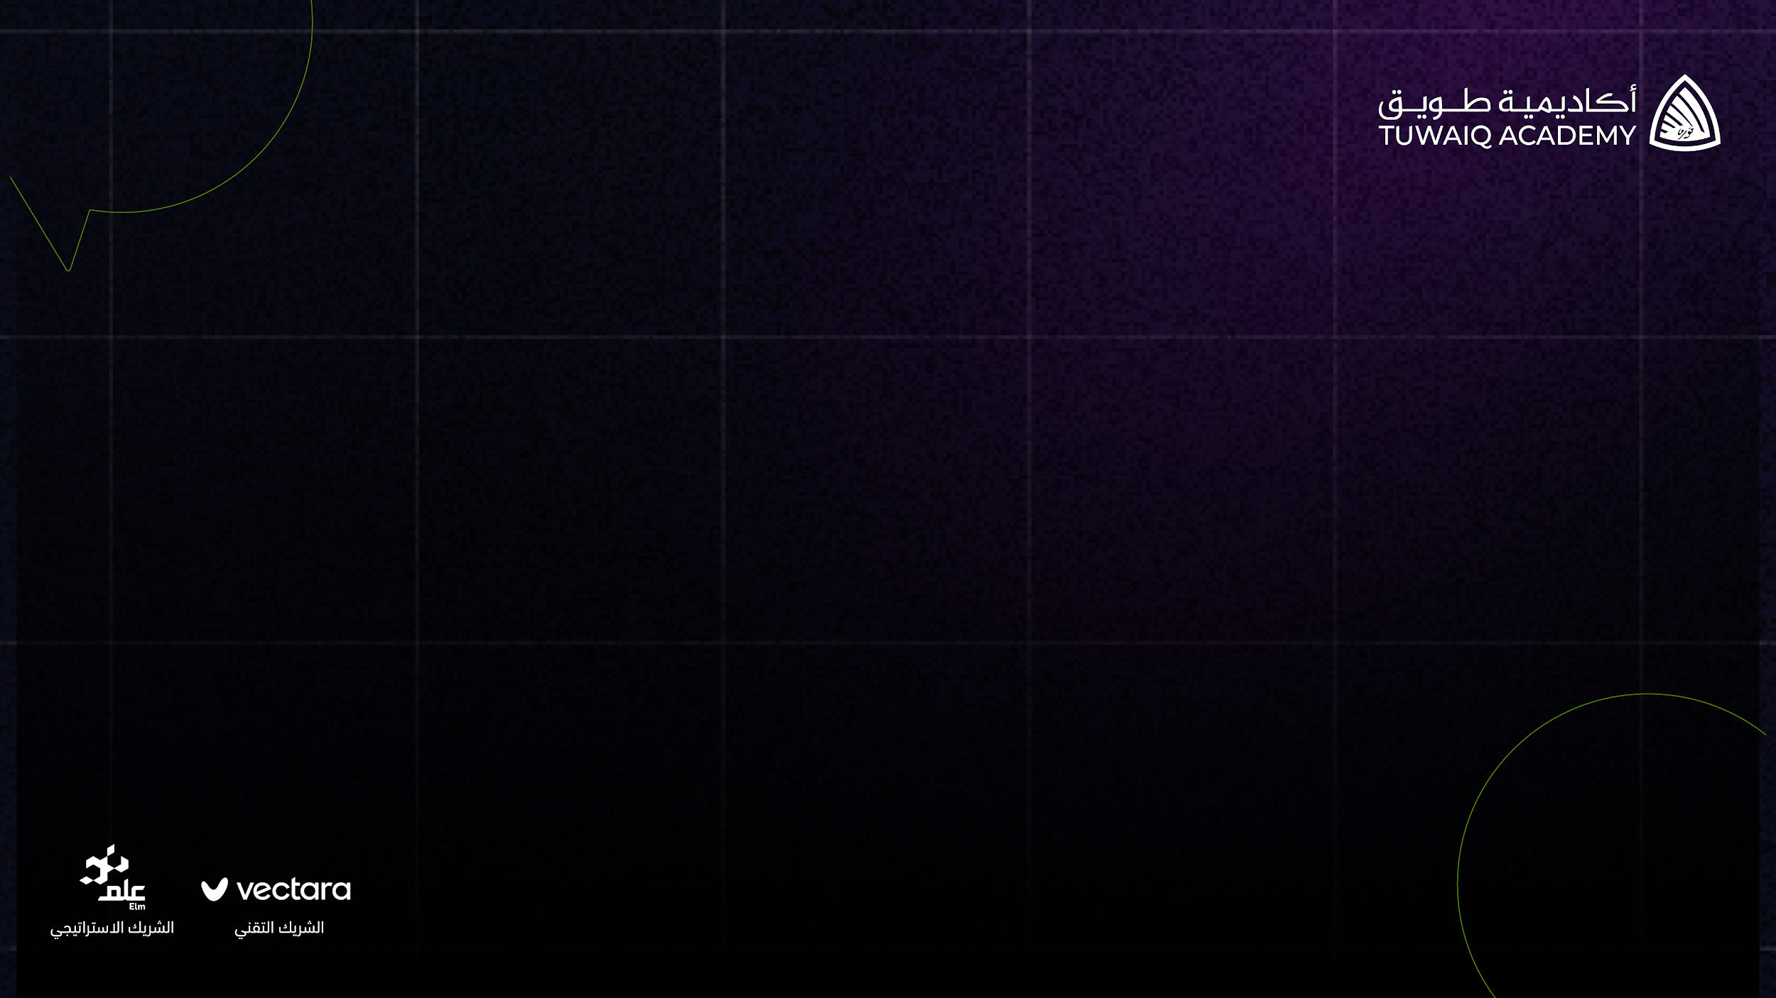

اسم المشروع: عقار GPT
اسم الفريق: REDPLATINUM
تقديم: عبدالعزيز يعقوب الجميعه

Slide 2

نبذة: برمجة تشاتبوت مبني على بيانات وزارة العدل العقارية.
ماهو عقار GPT؟ هي خدمة تشاتبوت على تطبيق منصة البيانات العقارية مبنية على ChatGPT3 وتم تحديد خصائصها لخدمة القطاع العقاري في المملكة (في مدينة الرياض في النموذج التجريبي) وتغذيتها ببيانات الصفقات العقارية المنفذة على موقع وزارة العدل التي تمت خلال الفترة الماضية والتي تحتوي على عدة تفاصيل مهمة مثل سعر المتر و المساحة و المخطط والحي وتاريخه.
- سؤال! هل قمتم بالتسائل عن سعر شقة أو فيلا أو إيجار أو أي عقار معين خلال الثلاثة أشهر الماضية؟

Slide 3
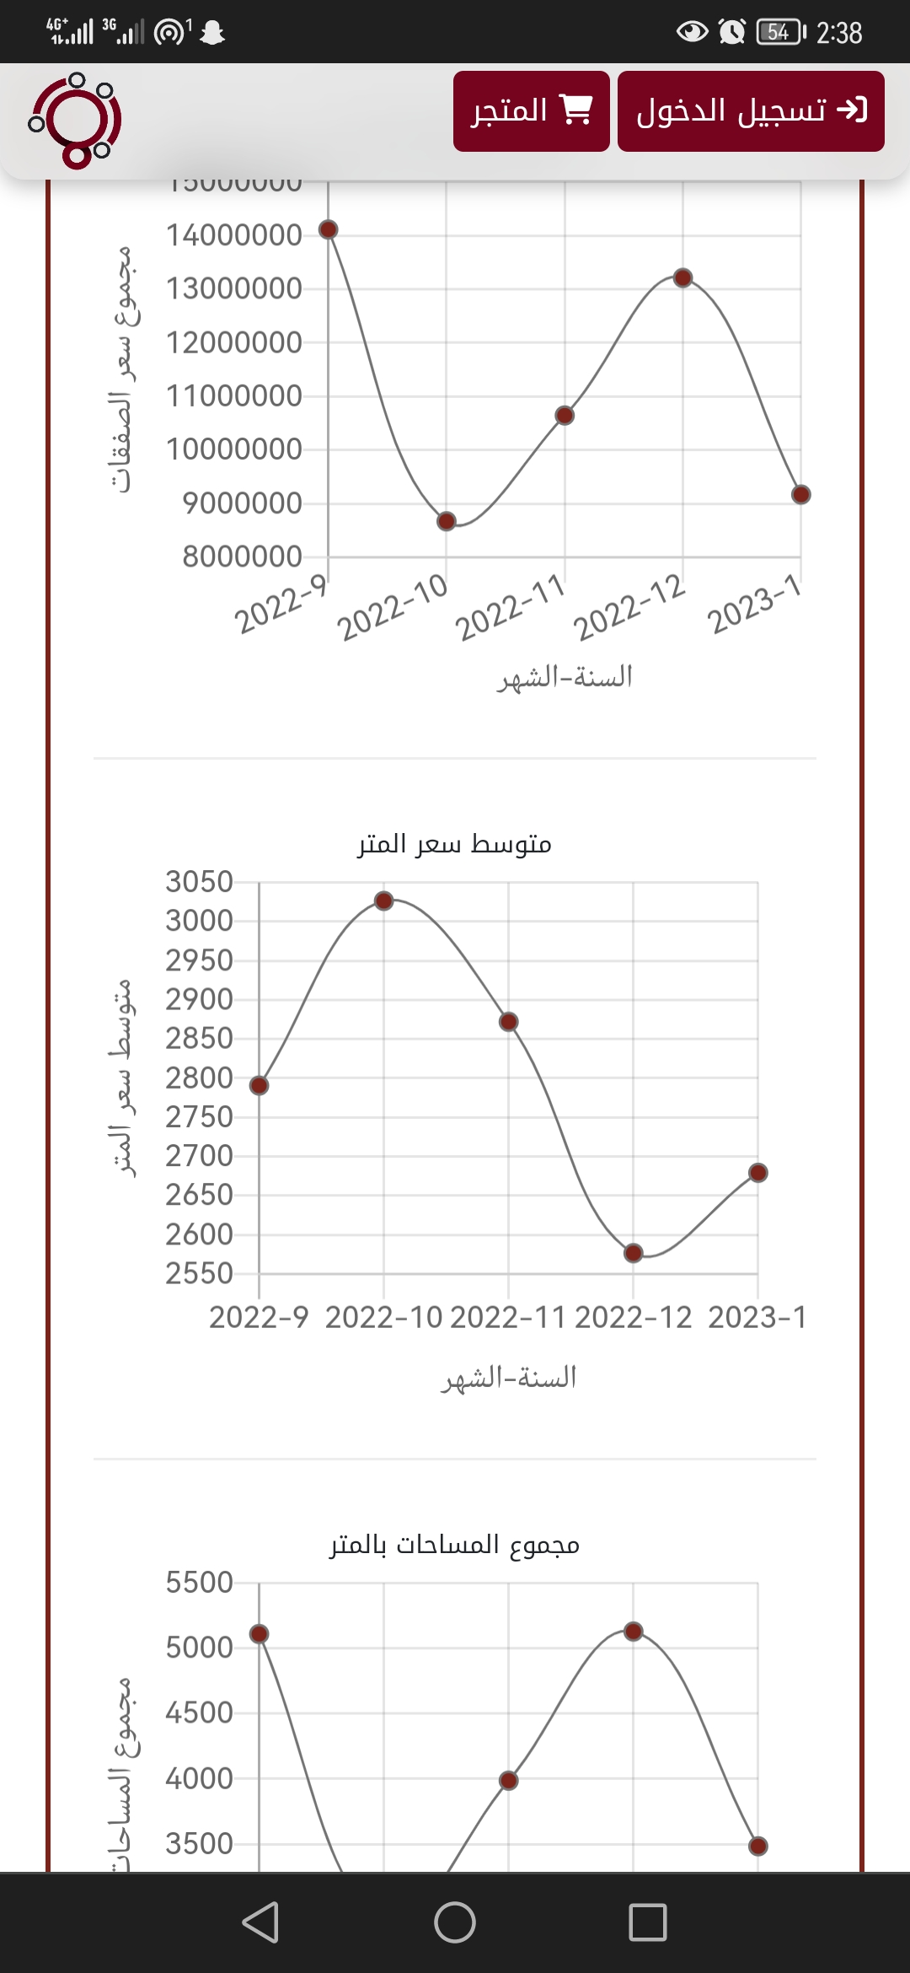
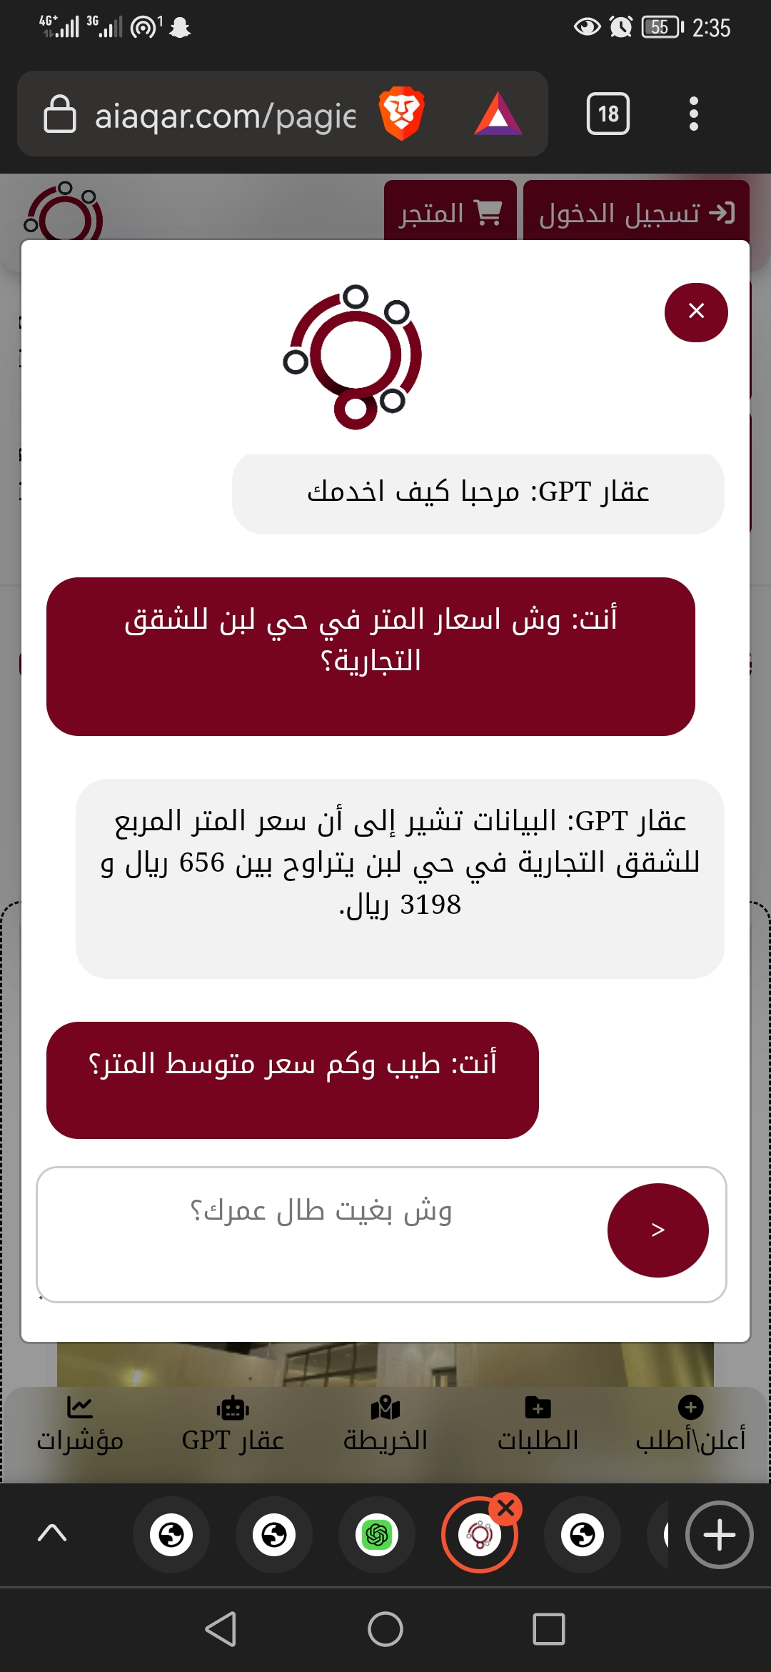
التحديات والمشاكل التي تم حلها.
تيسير سهولة وصول المعلومات العقارية الصحيحة والغير مظللة (مصداقية البيانات) التي تساهم في تحسين إستيعاب المهتمين بالمجال بدون مشقة التعامل مع التصوير البياني للكل وبالأخص الغير ملمين في التعامل مع التقنية.
سرعة الحصول على المعلومة مع تفاصيل أكثر في حال تحديدها مثل توفير إجابات منطقية للأسعار وعدد الصفقات و أرقام وتواريخ مبسطة يفهمها العميل.
تحدي: التعرف على طريقة الكتابة العامية والمتداولة والإجابة عليها.

Slide 4
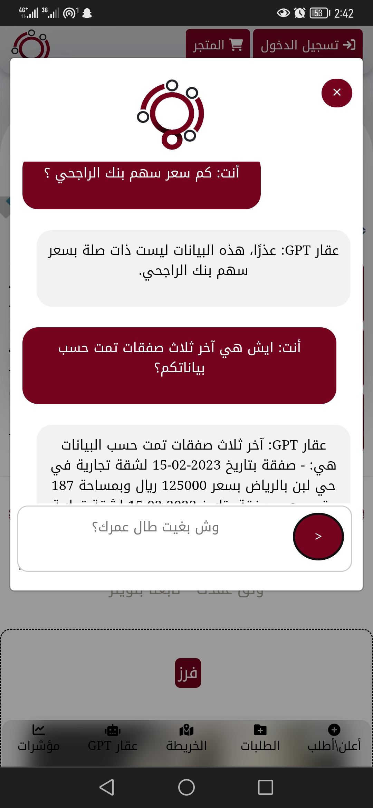
قابلية التوسع
هناك الكثير من أفكار التوسع حول خدمة عقار GPT مثل توفير نشرة الأخبار اليومية المحدثة من قواعد البيانات أو الربط المباشر مع وزارة العدل.
إمكانية توسيع الخدمات لتشمل خدمات التطبيق الأخرى لتوفير معلومات عن بيانات العرض و الطلب المتواجدة في السوق مع عدم خلطها مع بيانات الصفقات التنفيذية للحفاظ على دقتها ومصداقيتها.
ويمكن الإستفادة منه في خدمات التطبيق نفسه.

Slide 5
مالعائدات المتوقعة من الخدمة؟
بما أن التطبيق يقدم عدة خدمات عقارية مختلفة بإشتراكات شهرية يمكن إضافة هذه الخدمة لتعزيز الخدمات الأخرى وتوسيع القاعدة الجماهيرية للتطبيق من كل الفئات.
تقديم API هذه الخدمة للطلاب وعلماء البيانات في المستقبل بإشتراكات زمنية لتمكينهم من الإعتماد على البيانات الحصرية لدى المنصة مثل العرض والطلب وكذلك صفقات التنفيذ.

Slide 6
صور للخدمة مع سهولة الوصول إليها

Slide 7
شكرًا لكم

